Slide 1
Frivillighed og medborgerskab i Region Syddanmark
SOF Sønderjylland d. 3. maj 2022
Notes:
Her skal vi nok præsentere kort os selv og vores arbejdsområder

Slide 2
Indhold
Politik og organisering (kort)
Frivillighed før-under-efter kontakt med Region Syddanmark – og frivillighed som partnerskaber
Tværfagligt samarbejde omkring frivillighed i Sønderjylland
Frivillighed i Fremskudt Funktion
Frivillig- og selvhjælpscentre
Socialsygeplejersker og udskrivningskoordinatorer
Notes:
Lotte

Slide 3
Politikkens 5 principper
Det er attraktivt at være frivillig i Region Syddanmark
Frivillige indgår som en naturlig del af hverdagen
Frivillighed har mange former
Frivillige bevæger sig frit på tværs af region og kommuner
Frivillighed bidrager til lighed i sundhed
Notes:
Tatiana

Slide 4
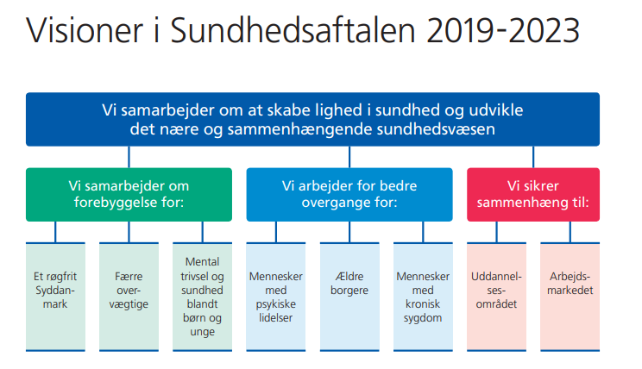
Notes:
Denne slide kan vi dele: Lotte – mental trivsel og psykiske lidelser, Tatiana – resten
Her tænker jeg er godt at referer til sundhedsaftalen (som de kender), hvor der netop er fokus på forebyggelse og sømløse overgange samt vores primære målgrupper altså psykisk sårbare og syge (din målgruppe) samt ældre og kronisk syge som primært er min målgruppe men selvfølgelig arbejder vi begge også på tværs. Det passer jo godt sammen med din næste slide med frivilligheden før, under og efter behandling

Slide 5
Frivillighed før, under og efter
Før
Frivillighed i eget hjem under / efter behandling
Kom godt hjem, palliativ frivillig indsats, følgeskaber, brobygning
Samarbejdspart
Frivillige organisationer/ foreninger som samarbejdspart
Støtter op om behandlings- processen. Forebygge genindlæggelse
Tryghed i sektorovergangen
Deltage i meningsfulde fællesskaber
Henvisning til relevante samarbejdsparter i civilsamfundet
Vigtigt at henvise til meningsfulde tilbud i andre sektorer, der kan støtte op om gennemført behandling (kommunal såvel som civilsamfund)
Frivillighed på afdeling under behandling
Patientstøtter, IT-hjælp,spisevenner, koncerter, besøgshunde, læseforening, aktiviteter for børn og unge mm.
Øger patientvelfærd, giver adspredelse og fælles tredje
En støtte for udsatte patienter uden meget netværk
Efter
Frivillighed før (næste) kontakt med psykiatrien/sygehuset
Rådgivning, støttepersoner, fysiske aktiviteter, følgeskaber
Kan sikre viden om rettigheder
Forebygge/udskyde næste indlæggelse
Under
Notes:
Her vil jeg gerne tage slides 2 og 3, hvis det er OK med dig? Så kan du tage 1 og 4

Slide 6
Styrket samarbejde mellem kommune og region på frivillighedsområdet?
Partnerskabsaftaler
Frivillig- og selvhjælpscentre
Kommunale frivilligkoordinatorer
Forebyggelseskoordinatorer
Netværk (inkl. socialsygeplejersker, udskrivningskoordinatorer mv.)
Viden om åbne tilbud i kommuner
Viden om eksisterende brobyggende samarbejder mellem region og frivillige tilbud
Invitere kommune/region ind til relevante arrangementer
Notes:
Partnerskabsaftaler – Tatiana (palliativ indsats og mødrehjælpen)
Jeg kan tage første 4 dots

Slide 7
Anbefalinger
Overblik og kendskab
En indgang til frivilligheden
Netværk og brobygning
Videndeling på tværs
Samskabelse
Notes:
Her kommer der en opsummering af det vi har sagt

